Slide 1
Sistema didattico per Ev3 ed NXT
Matteo Forni e Bryan Beffa

Slide 2
Introduzione

Slide 3
La situazione precedente
Codice visivo
Difficoltà con algoritmi complessi
Nessuna libreria già scritta
Notes:
Codice visivo: Prima della creazione di questo progetto, gli utenti utilizzavano il codice visivo, un semplice codice che consisteva nel creare programmi tramite l’utilizzo di blocchetti.
Questo codice è semplice e intuitivo però presenta alcuni punti deboli, il più significativo è la creazione di algoritmi complessi. Inoltre non erano presenti librerie in NXT da implementare per rendere la programmazione più semplice, ma era il programmatore che doveva scrivere il codice manualmente.

Slide 4
Il nostro obiettivo
Facilitare la scrittura del codice
Ridurre la riscrittura di parti di codice in diversi programmi
Aiutare ad avere buoni risultati alla WRO
Notes:
Facilitare la scrittura del codice: la nostra libreria serve a facilitare la vita ai programmatori, che invece di scrivere manualmente il codice possono usare i metodi presenti nella libreria che abbiamo progettato.
Oltre a ciò serve anche a ridurre la lunghezza del codice, in modo da facilitare la lettura
Il nostro obbiettivo è anche quello di cercare di far ottenere buoni risultati alla WRO tramite l’utilizzo delle nostre librerie.

Slide 5
I requisiti
Libreria che riprende il blocchetto «wait»
Guida all’utilizzo della libreria
Guida all’installazione del firmware
Programma dimostrativo
Notes:
Blocchetto wait: ci è stato richiesto di creare una libreria in RobotC che riprendesse le funzioni che il blocchetto di attesa di NXT possiede

Slide 6
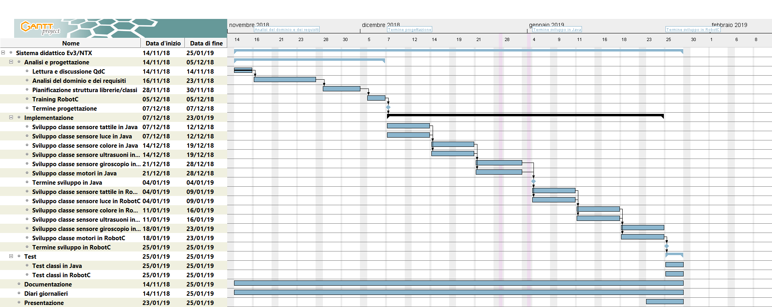
Progettazione - Preventivo
Notes:
Gantt preventivo: inizialmente abbiamo pianificato questo diagramma di Gantt in base ai requisiti che ci erano stati richiesti, durante il corso del progetto però questi requisiti sono stati modificati; inizialmente era stato richiesto di realizzare due librerie, una in Java e l’altra in RobotC, durante le lezioni successive però ci è stato richiesto di modificare le specifiche e realizzare una libreria scritta in RobotC e realizzare successivamente, utilizzando i metodi della nostra libreria, un line follower proporzionale. Come si può vedere dal diagramma erano state pianificate per la realizzazione della libreria sia in Java che in RobotC

Slide 7
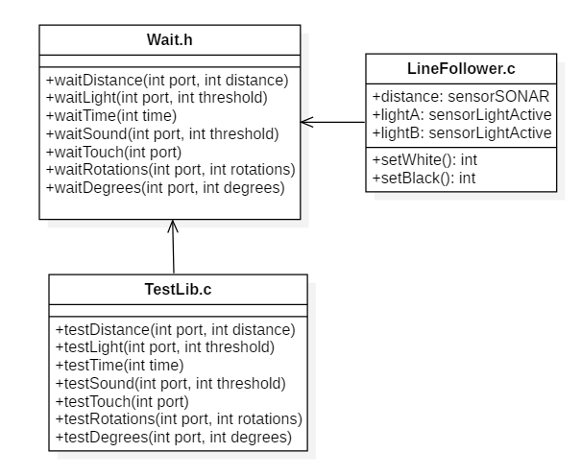
Architettura delle classi

Slide 8
Implementazione

Slide 9
Implementazione libreria
Struttura semplice
Facile da utilizzare
Intuitiva
Come l’abbiamo pensata

Slide 10
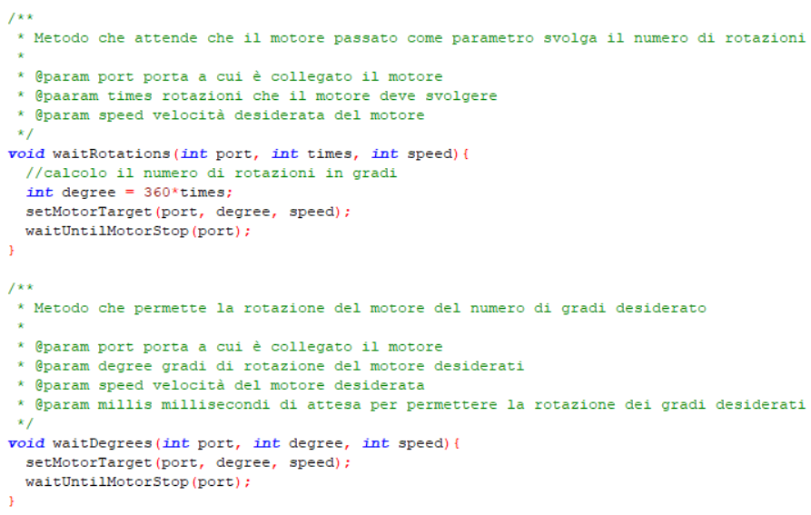
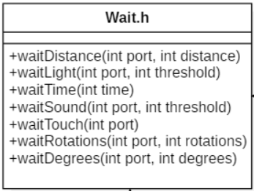
Notes:
Nomi dei metodi semplici e intuitivi
Esempio di metodi → semplici, ben documentati

Slide 11
Problemi riscontrati
Molti metodi già esistenti
Difficoltà nel comprendere il flusso di lavoro di RobotC
Notes:
RobotC varia molto se metti un comando prima o uno dopo anche se essi fanno cose completamente diverse
I motori necessitano di un wait(0.1) subito dopo anche se già essi aspettano la fine dell’esecuzione

Slide 12
Programma dimostrativo e di test

Slide 13
I requisiti
Line follower proporzionale
2x sensori di luce, 1x sensore ultrasuono
Ad una determinata distanza da un oggetto si ferma

Slide 14
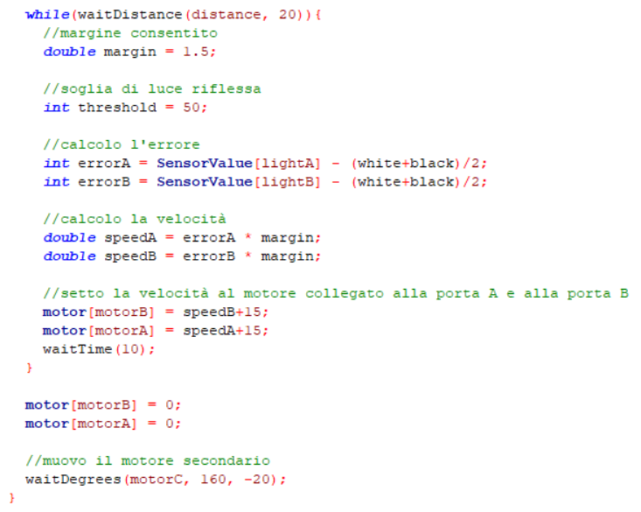

Slide 15
Conclusione

Slide 16
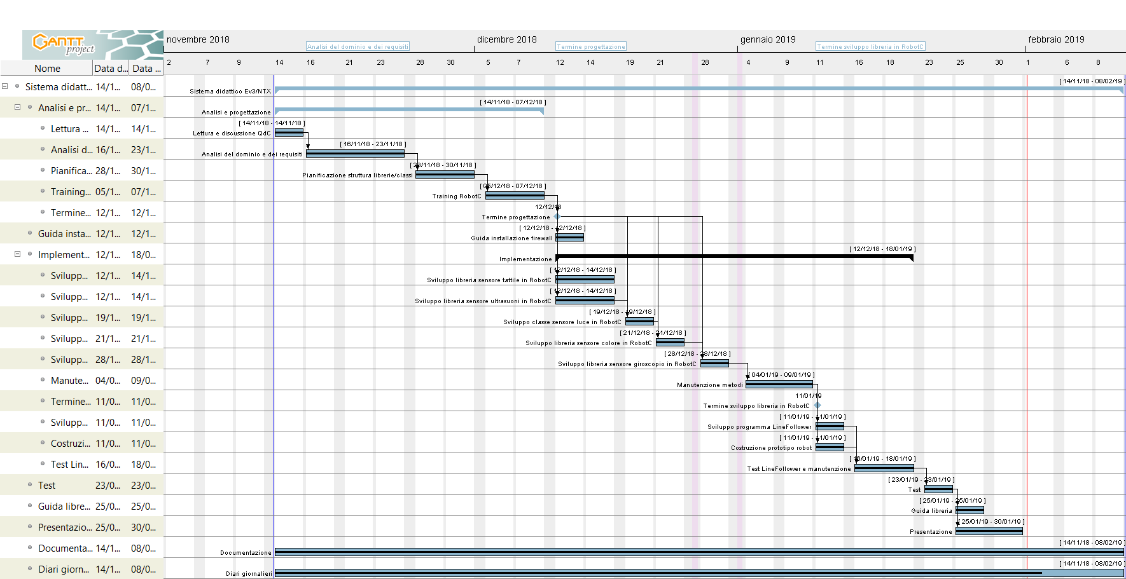
Progettazione - Consuntivo
Notes:
Il diagramma consuntivo risulta molto diverso da quello preventivo per i motivi che abbiamo spiegato e possiamo notare che le attività sono cambiate. Innanzitutto abbiamo aggiunto un’attività per ogni metodo appartenente

Slide 17
Sviluppi futuri
Aggiungere metodi che eseguono programmi semplici
Aggiunta di metodi wait più complessi/combinati
Notes:
Line follower, Wall follower
Wait di distanza e colore, …

Slide 18
Conclusione
Cosa pensiamo del progetto?
Abbiamo ottenuto il risultato pensato?

